Slide 1
量子力学释疑（一）
韩锋
清华大学博士生
甲骨文教育基金会中国项目合伙人

Slide 2
释疑一：波粒二象性是量子力学本质吗？

Slide 3
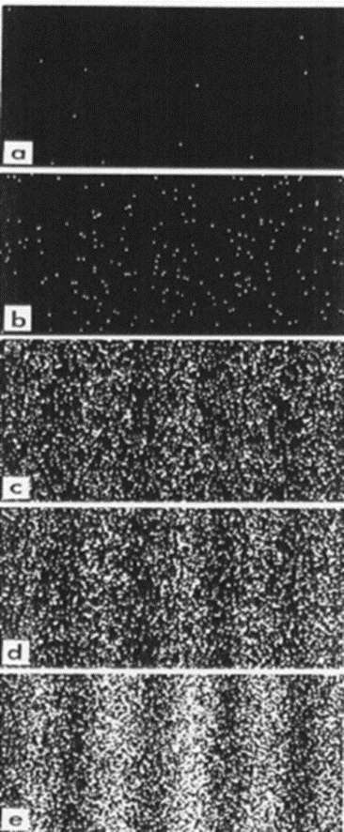
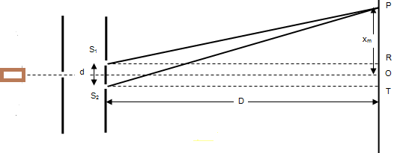
Tonomura et al 1989 殿村 electron interference demonstrated using biprism and electron-optical device

Slide 4


波粒二象性的质疑？请看玻尔的族徽

Slide 5

万物负阴而抱阳

Slide 6

所谓波粒二像性

Slide 7

清华高研院的七夕

Slide 8
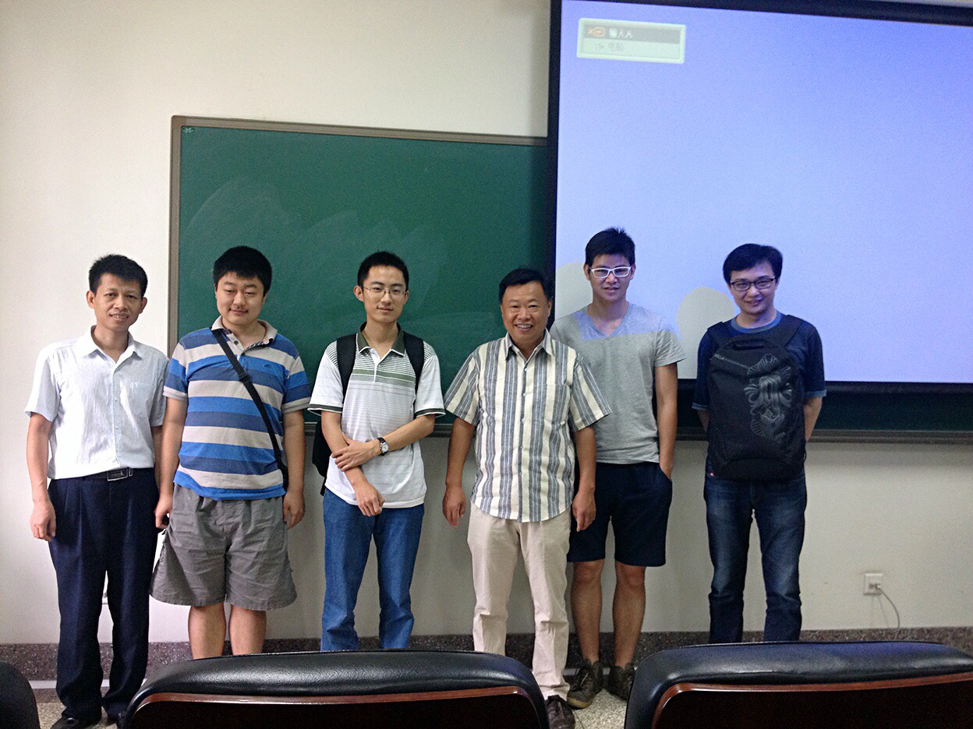
定域信息和非定域关联的统一：Englert–Greenberger–Yasin二像性关系

Slide 9
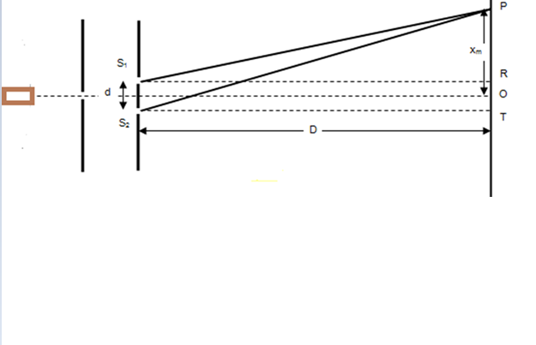
定域度D平方+关联度V平方=1

Slide 10
释疑二：不确定性原理后面是不可知论吗？

Slide 11
不确定性的本质是什么？
爱因斯坦：和热力学一样，量子力学的不确定性产生于理论或者说信息本身不完备，后面一定有定域隐变量理论是决定论的
玻尔和海森伯：量子的本性就是随机的，有不确定性原理！用波粒二象性描述，决定论的定域隐变量不存在

Slide 12
从不确定性到量子纠缠
不确定性一定不能和守恒律矛盾
两电子自旋系统

Slide 13
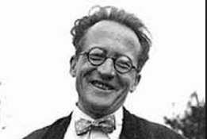
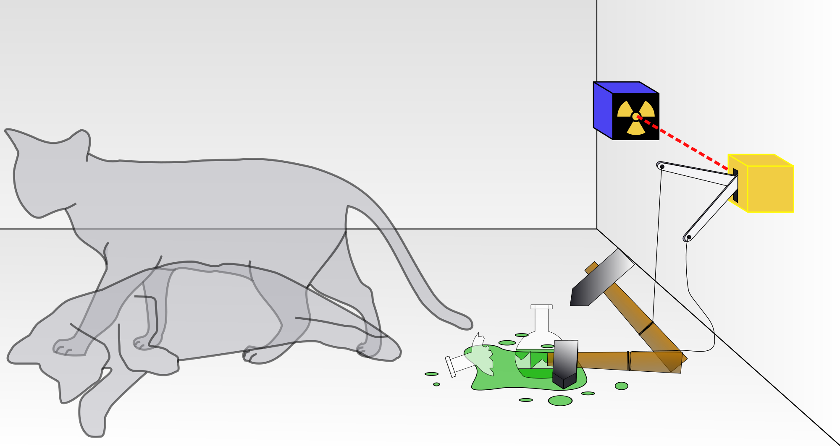
薛定谔猫
https://commons.wikimedia.org/wiki/File:Schrodingers_cat.svg

Slide 14
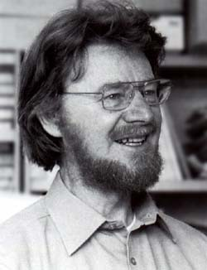
经典和量子的分野：Bell不等式

Slide 15
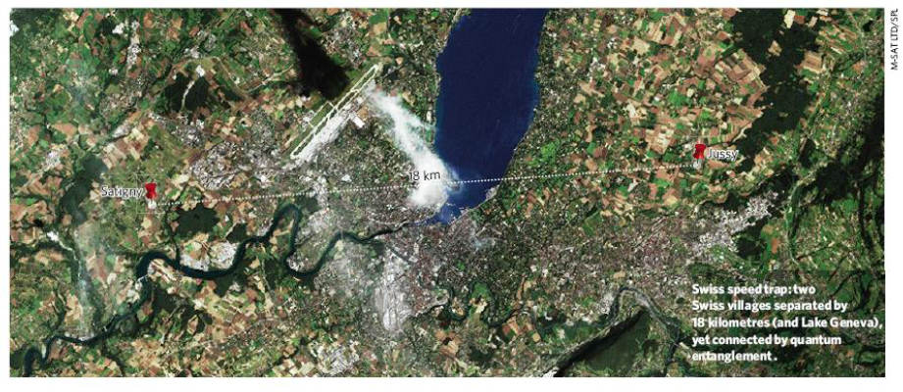
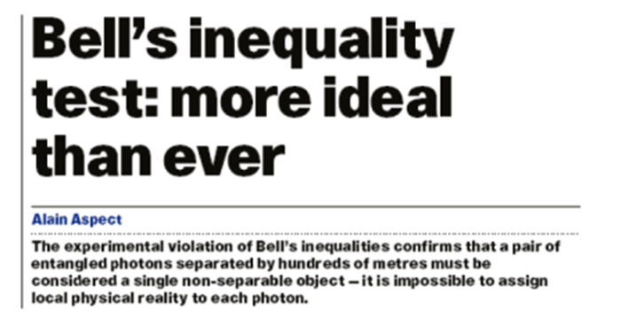
Alain Aspect

Slide 16
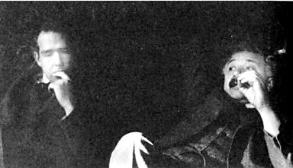
量子本性：非定域关联
海森伯不确定原理：
爱因斯坦（1933《走近》P160）：我们必须放弃粒子在理论模型中完全定域的概念，我以为是海森伯测不准原理的永久性结果

Slide 17

光合作用

Slide 18
量子力学揭示了“非定域性关联”是物质世界存在的最基本形式之一
非定域性关联：分布式存在，局域的不确定性。
老子：有无相生，万物负阴而抱阳
《圣经》：For what is seen is temporary, but what is unseen is eternal 。
佛法说：观色即空成大智而不住生死。观空即色成大悲而不住涅槃。以色空无二。悲智不殊。方为真实也。
互联网本质：分布式去中心化存在。
<失控>：智能的分布式存在，群集智慧。

Slide 19
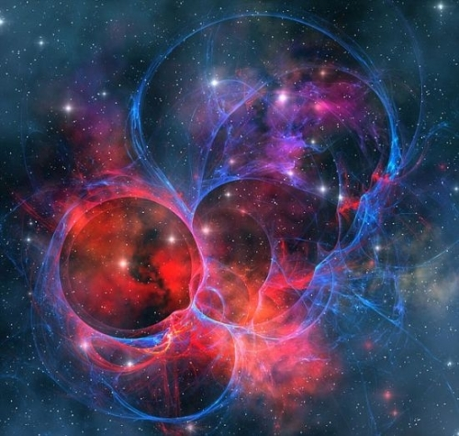
看见的世界和看不见的世界=量子二像性

Slide 20
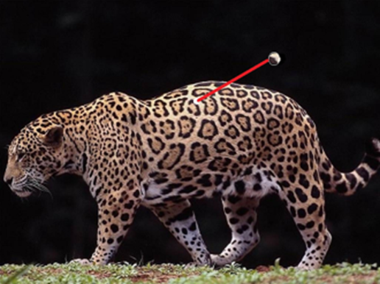
量子不确定性的根源：管中窥豹

Slide 21
玻尔和爱因斯坦之争—— 从不确定性到非定域关联
从定域的角度：人们丧失了一些确定性
从非定域关联的角度：人们重新认识到了一种看不见的整体性存在，并且找到了精确计算她们的方法

